Slide 1
Інформатика
9клас
Розділ 19
Основи Інтернету
Навчальна презентація
з інформатики для 9 класу
Підготовлена та відкорегована вчителем
інформатики Бережанської гімназії ім.Б.Лепкого
Цідило Я.Й.

Slide 2
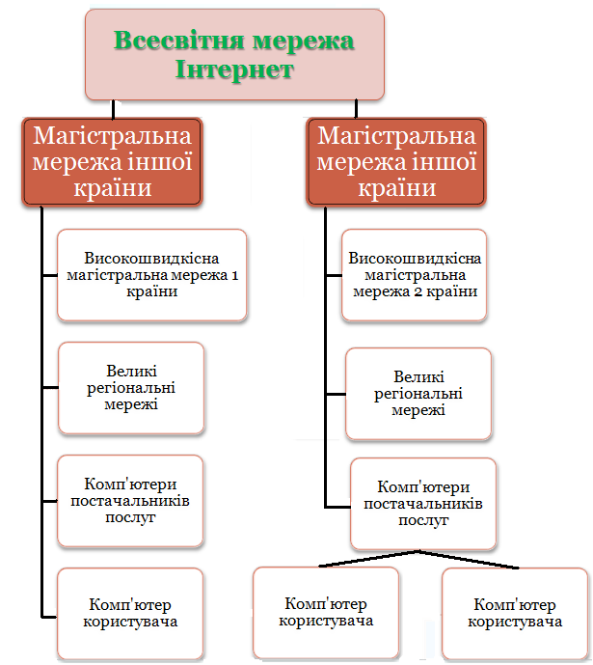
Інтернет як глобальна мережа
Інтернет – це мережа мереж.
Ці мережі та індивідуальні користувачі підключаються до глобальної мережі через постачальників послуг Інтернет (Інтернет-провайдерів).
Постачальник послуг – це компанія, яка має постійний вихід у глобальну мережу та надає його за плату іншим.

Slide 3
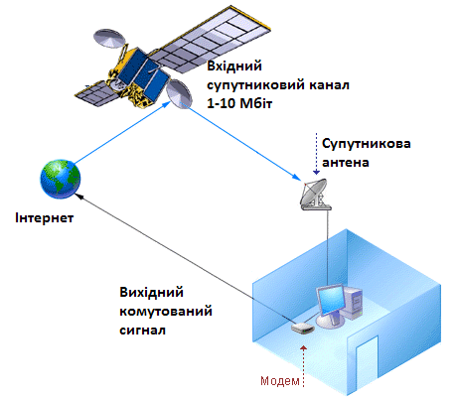
Обмін даними в Інтернеті
Обмін даними в Інтернеті здійснюється не лише через обладнання комп'ютерних мереж, а й за допомогою супутників зв'язку, радіосигналів, кабельного телебачення, телефонів, стільникового зв'язку, спеціальних оптоволоконних ліній і навіть електромереж.

Slide 4
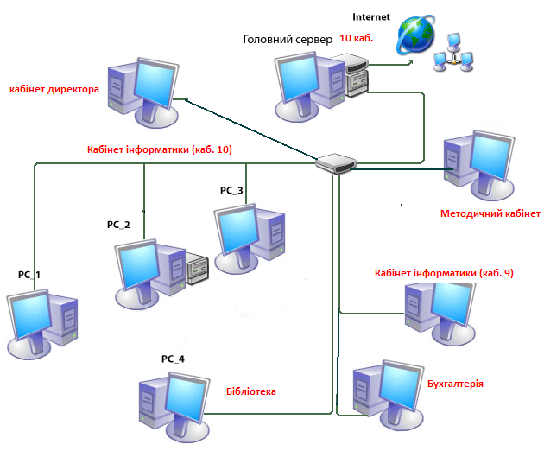
Обмін даними в Інтернеті
В школі – комп'ютери, з'єднані в локальну мережу, а до Інтернету підключено один комп'ютер (шлюз), який і надає всім іншим комп'ютерам можливість доступу до Всесвітньої мережі.
Шлюз

Slide 5

Соціальне та освітнє значення Інтернету
Інтернет став надбанням усього людства та засобом відкритого зберігання й розповсюдження інформації завдяки особливостям:
1. Єдинного власника Інтернету не існує, бо дані в Інтернет містяться на компютерах, які розташовані в різних місцях і належать різним особам та організаціям.
2. Централізоване керування мережними маршрутизаторами не провадиться, тому повністю вимкнути Інтернет неможливо.
В Інтернеті порівняно легко знайти людей, які мають спільні з вами інтереси та схожі погляди на певні питання. Тому в мережі створюються й активно розвиваються інтернет-спільноти.
Інтернет-спільнота – це група людей, які мають однакові інтереси та спілкуються через Інтернет (середовище, в якому спілкуються його учасники).

Slide 6
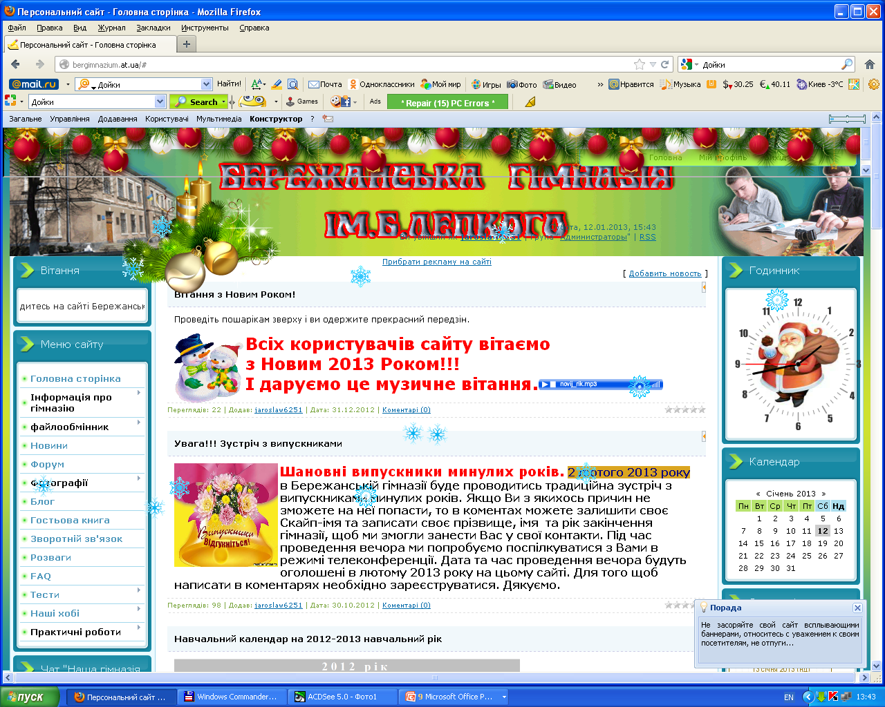

Інтернет - спільноти
Всесвітня он-лайн електронна енциклопедія Вікіпедія
Он-лайнові щоденники - блоги

Slide 7
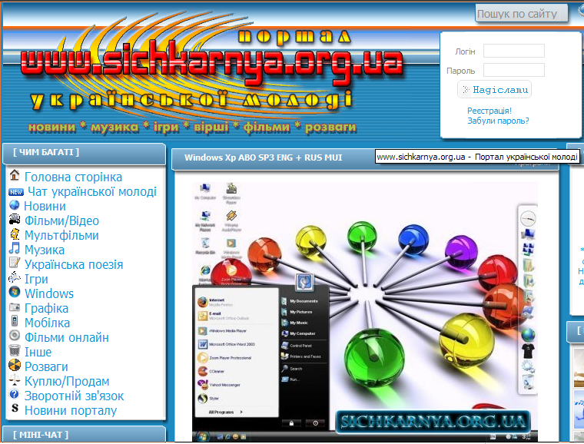
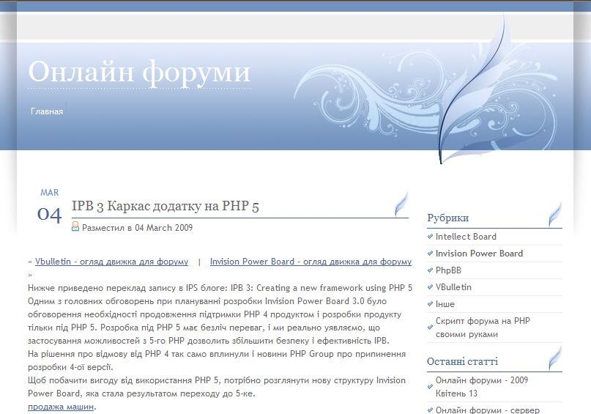
Інтернет - спільноти
Інтернет-ігри
Веб-форуми

Slide 8
У Всесвітній мережі діють:
Пошукові системи
Віртуальні музеї
Енциклопедії
Електронні підручники, література
Онлайнові перекладачі, словники
Відео та “живі” трансляції

Slide 9
Захист від загроз, пов'язаних з Інтернетом
Установити на комп'ютері антивірусне програмне забезпечення та регулярно оновлювати його
Ніколи не відкривати файли-вкладення до повідомлень електронної пошти, якщо немає певності, що вони містять потрібні дані.
Пам'ятайте, що особа,яка відрекомендувалася 15-річнимпідлітком, що шукає друзів, може виявитися небезпечною людиною
Не надавайте незнайомим особисту інформацію, зокрема адресу, номер телефону, прізвище тощо
Повідомте батьків, якщо вас запрошують на особисту зустріч

Slide 10
Служби Інтернету
Веб
Веб-форуми
Блоги
Вікі-проекти (в тому числі й Вікіпедія)
Інтернет-магазини
Інтернет-аукціони
Електронна пошта та списки розсилки
Групи новин (в основному, Usenet)
Файлообмінні мережі
Електронні платіжні системи
Інтернет-радіо
Інтернет-телебачення
IP-телефонія
Системи обміну повідомленнями
FTP-сервери
IRC
Служби Інтернету – це набір послуг, які надаються клієнтам програмним забезпеченням серверів Інтернету з використанням певних мережних протоколів

Slide 11
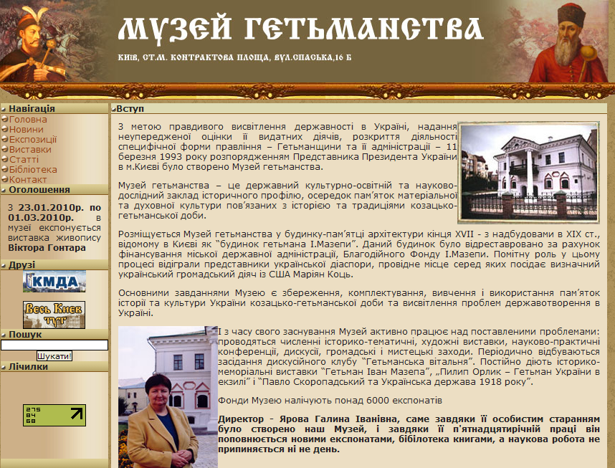
Веб-сторінки

Slide 12
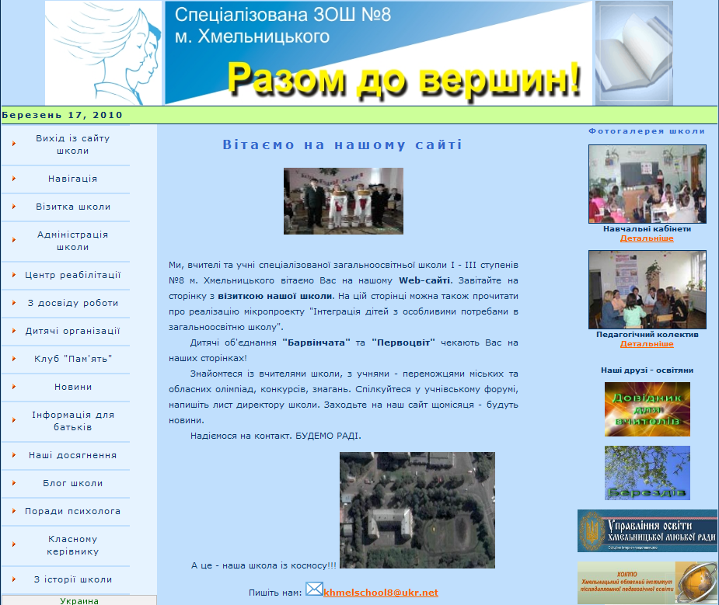

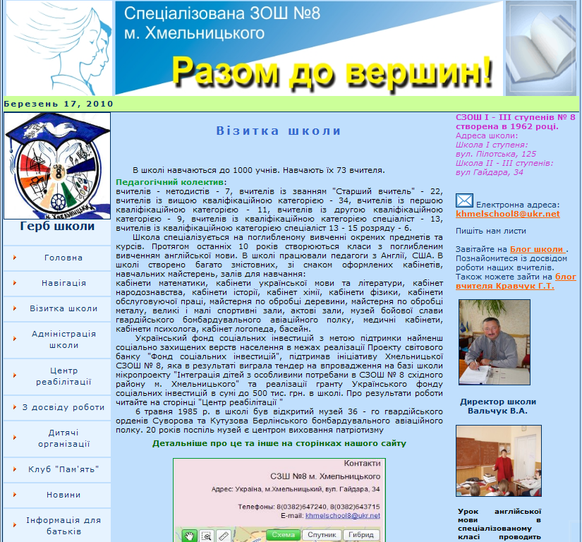
Веб-сторінки (сайту школи), пов'язані гіперпосиланнями

Slide 13
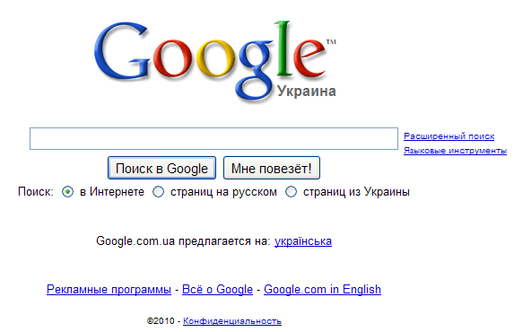
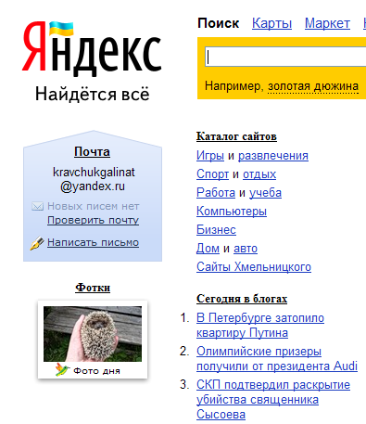
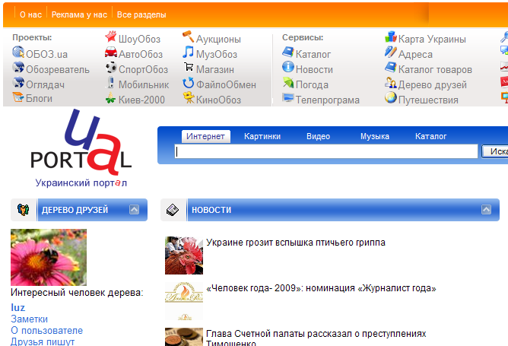
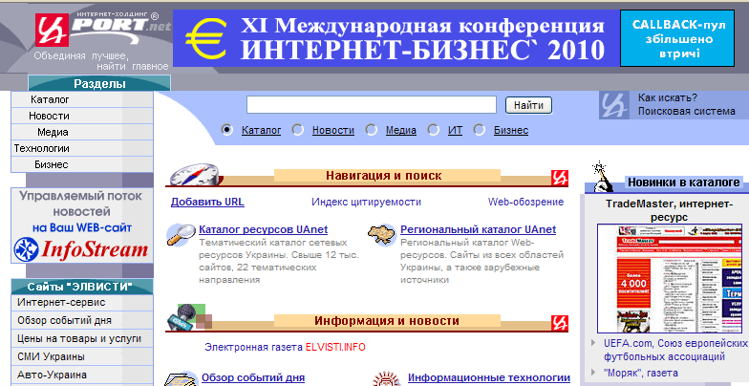
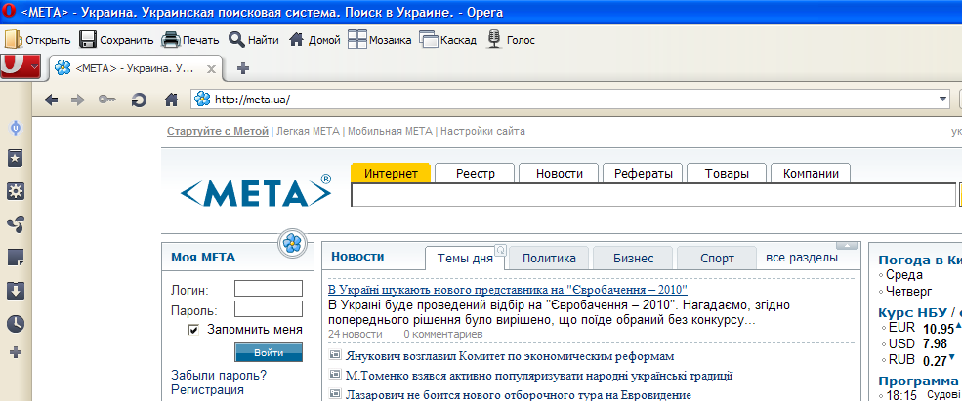
Пошукові системи
Пошукова система — онлайн-служба, яка надає можливість пошуку інформації на сайтах в інтернеті, а також (можливо) у групах обговорення та ftp-серверах.
Індексація в пошукових системах сайтів здійснюється пошуковим роботом.
Російські
Міжнародні
Українські

Slide 14
Веб 2.0
Сучасні можливості Інтернет
У просторі Веб-2 звичайні користувачі:
Разом працюють над великими колективними проектами (наприклад, Вікіпедія);
Беруть активну участь у роботі різноманітних інтернет-спільнот, форумів, груп;
Додають до матеріалі сайтів свої коментарі;
Ведуть персональні он-лайнові щоденники;
Розміщують, створюють, редагують і адмініструють у Всесвітній павутині документи особистого та колективного використання.
Глобальна мережа Інтернет надає користувачам сучасні технології колективного розроблення онлайнових ресурсів, об’єднані загальним поняттям «Веб-2». Відносно новим, хоча достатньо відомим явищем Інтернету є так звані блоги – онлайнові щоденники.

Slide 15
Приклади найвідоміших онлайнових проектів, які базуються на технології Веб-2
Вікіпедія (http://wikipedia.org/)
найбільша у світі багатомовна інтернет- енциклопедія, створена та постійно підтримувана спільнотою користувачів;
служби Blogger (http://www.blogger.com)
віртуальна глобальна спільнота блогерів;
LiveJournal (Живий журнал, http://livejournal.com/)
віртуальна глобальна спільнота блогерів;
eBay (http://www.ebay.com/)
Google Earth (http://earth.google.com/)
інтернет-аукціон із саморегульованою спільнотою;
Open DirectoryProject (http://dmoz.org/)
найбільший каталог сайтів, створений спільнотою редакторів-добровольців;
просторовий картографічний проект від корпорації Google, врозробленні якого беруть участь користувачі.

Slide 16
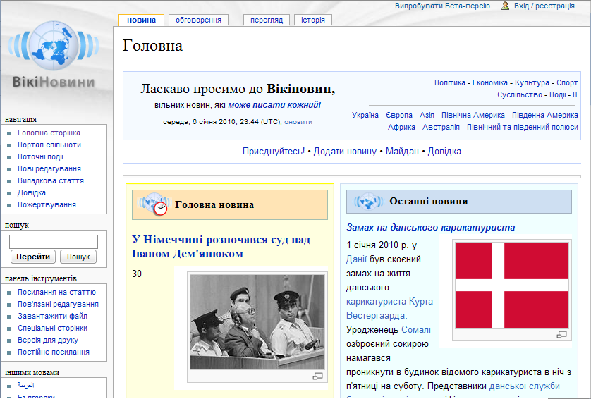
Вікіновини
Вікино́вини (англ. Wikinews) — міжнародне інформаційне агентство і відкрите інтернет-видання, що ведеться групою добровольців. Технологія і принципи написання новинних статей у Вікиновинах такі ж, як в інших виданнях фонду «Вікимедіа», некомерційній організації, підтримуючою Вікиновини.

Slide 17
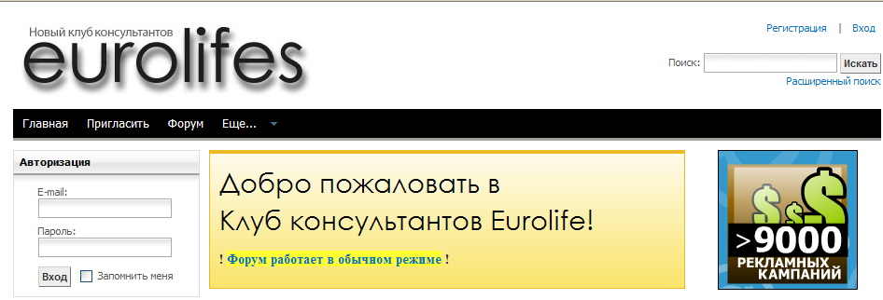
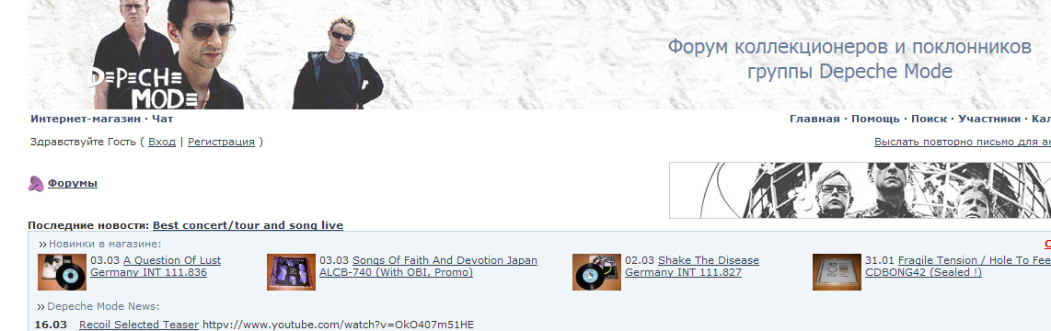
Веб - форуми
Форум — інтернет-ресурс, популярний вид спілкування в інтернеті. На форумі створюються теми для спілкування, що робить його кращим за чат. Всі, кого цікавить певна інформація, можуть зручно й швидко переглянути її на форумі. На форумі є адміністратори (власники форуму) та модератори (обслуговуючий персонал, який стежить за виконанням установлених правил і порядку). Форуми можуть бути присвячені програмному забезпеченню, автомобілям, футбольній команді і т. д.
Веб-форум — це клас веб-застосунків для організації спілкування відвідувачів веб-сайту.

Slide 18
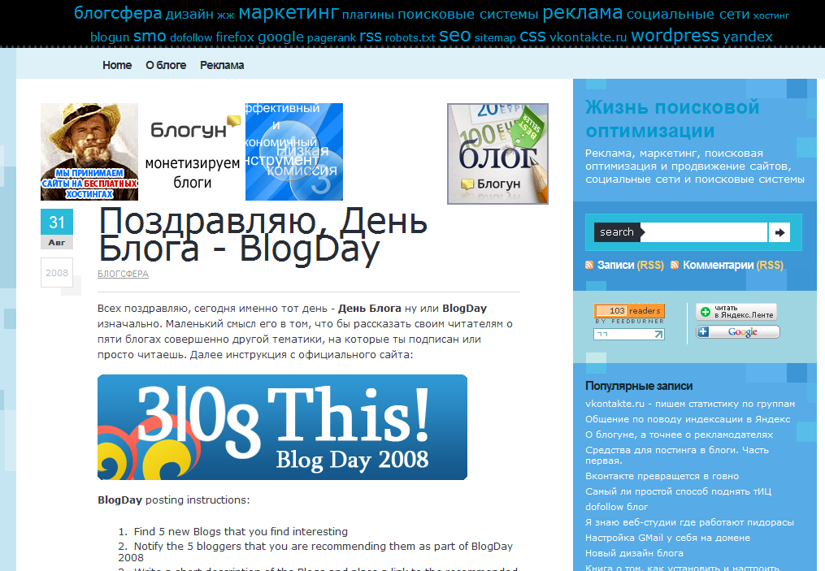
  Блог, його історія. День Блога
Блог (також блоґ, англ. blog, від web log, «мережевий журнал чи щоденник подій») — це веб-сайт, головний зміст якого — записи,
зображення чи мультимедіа, що регулярно додаються. Для блогів характерні короткі записи тимчасової значущості, відсортовані в зворотному хронологічному порядку (останній запис зверху).
Відмінності блогу від традиційного
щоденника характеризуються середовищем.
Сукупність усіх блогів в Інтернеті створює
блогосферу.

Slide 19
  Класифікація блогів за автором (авторами):
Особистий (авторський, персональний) блог
ведеться однією особою (як правило – його власником);
«Примарний» блог
ведеться від імені чужої особи невизначеною персоною;
Колективний або соціальний блог
різновид блогів, який ведеться групою осіб, що використовують різні облікові записи, по правилах, визначуваним власником або модератором;
Корпоративний блог.
ведеться усіма співробітниками однієї організації.

Slide 20
Класифікація блогів за наявністю /виду мультимедіа
Текстовий блог
Фотоблог
Музичний блог
Подкаст і блогкастинг
Відеоблог
блог, основним контентом якого є фотографії. Фотоблог — вебсайт, що містить в своїй основі фотографії, що регулярно публікуються, часто супровожджуються назвами фотографій, датою/часом, текстовим описом, відомостями Exif і др
блог, основним контентом якого є музичні файли
блог, основний контент якого надиктовується та
блог, основним контентом якого є відеофайли
блог, основним контентом якого є тексти
викладається у вигляді MP3-файлів

Slide 21
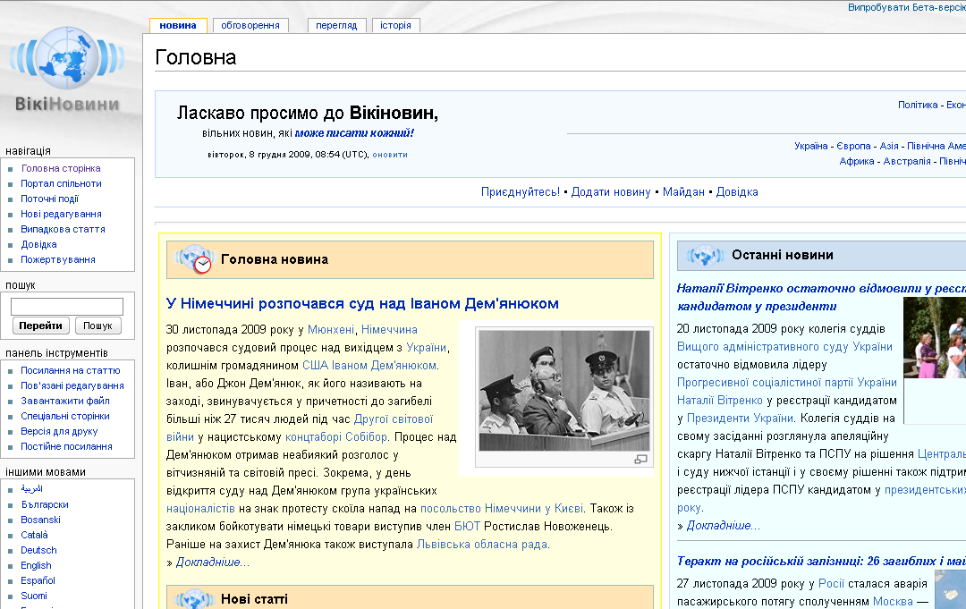
Вікіновини
Вікино́вини (англ. Wikinews) — міжнародне інформаційне агентство і відкрите новинне інтернет-видання, що ведеться групою добровольців. Технологія і принципи написання новинних статей у Вікиновинах такі ж, як в інших виданнях фонду «Вікимедіа», некомерційній організації, підтримуючою Вікиновини.
Вікиновини видаються в Інтернеті на 27 мовах і зокрема публікують ексклюзивні репортажі і інтерв'ю. Новинні статті розповсюджуються за вільною ліцензією Creative Commons Attribution 2.5, що робить їх повністю доступними для вільного розповсюдження і використання.

Slide 22
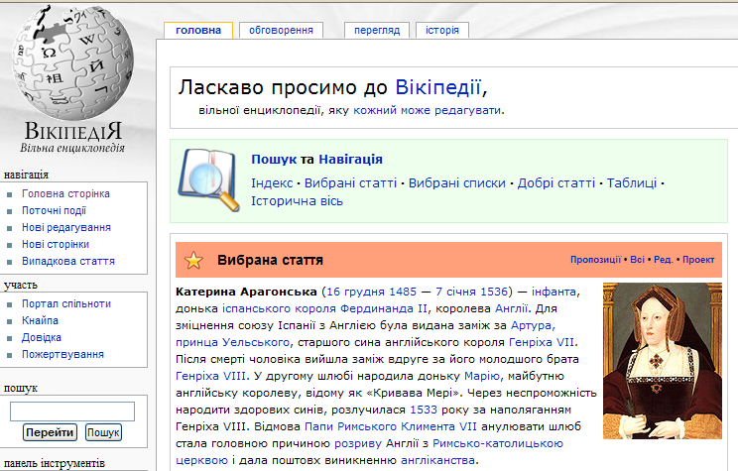
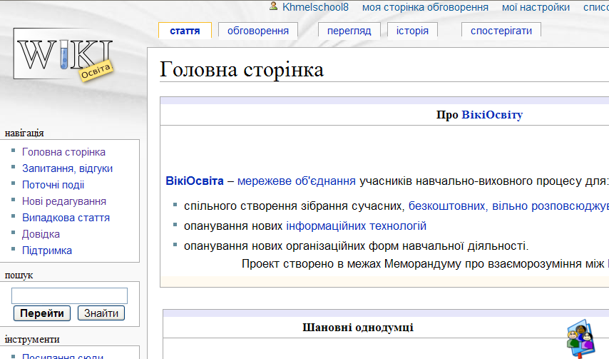
Вікі
Вікіпедія
Вікі освіта
Вікі — це веб-сайт (або інша гіпертекстова збірка документів), що дозволяє користувачам самостійно змінювати зміст сторінок на ньому.

Slide 23
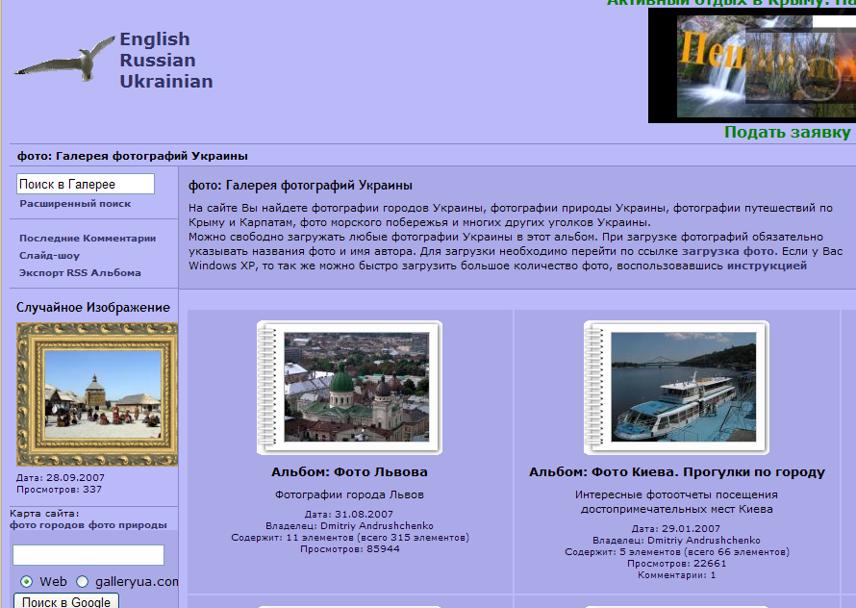
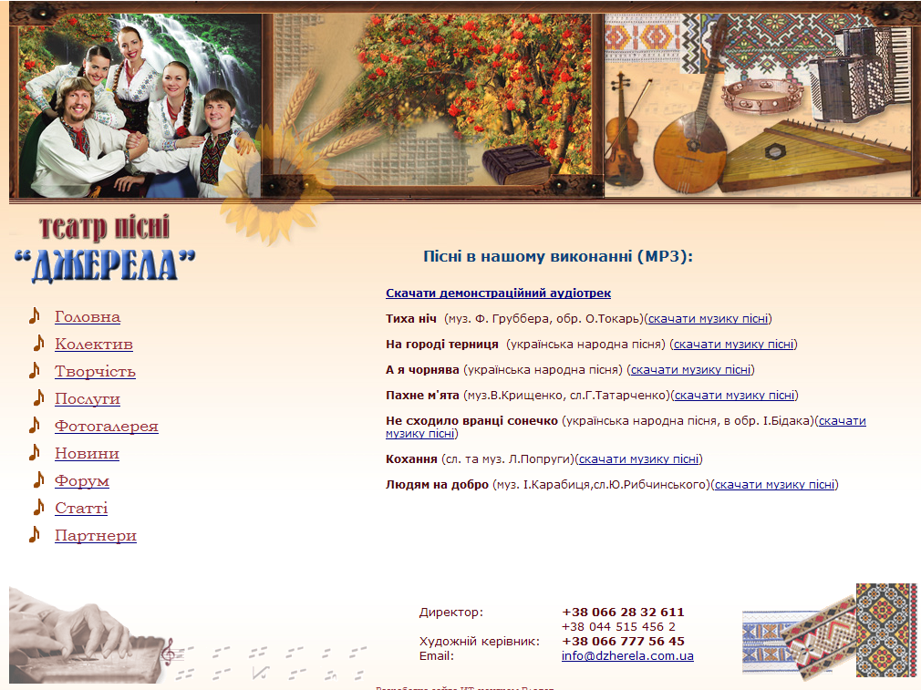
Інформація в Інтернеті
Фотографія
Музика

Slide 24
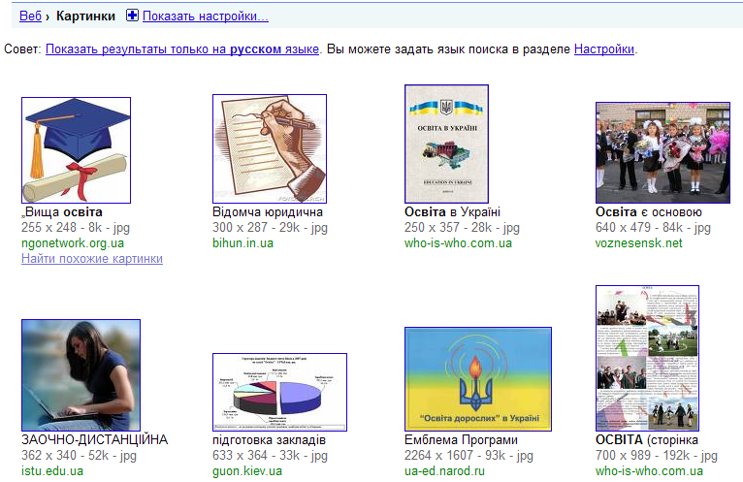
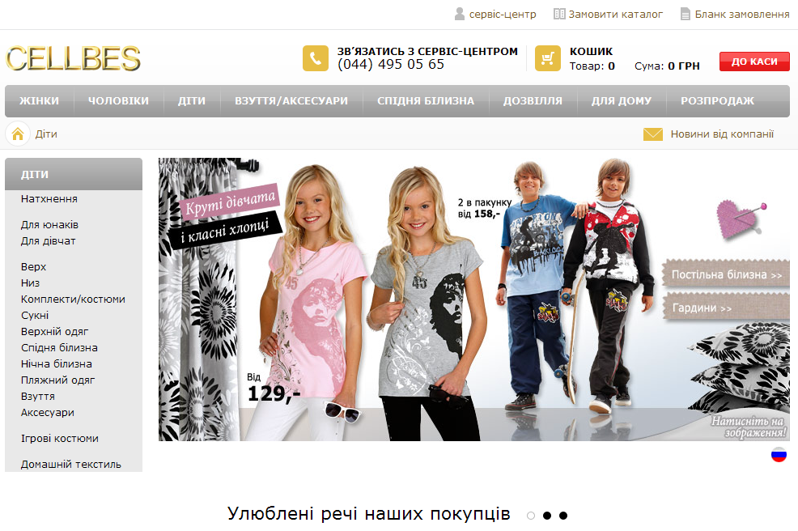
Інформація в Інтернеті
Відеоінформація
Інтернет-магазини

Slide 25
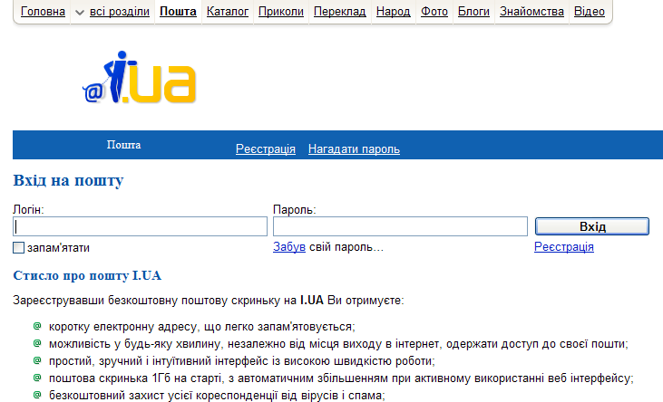
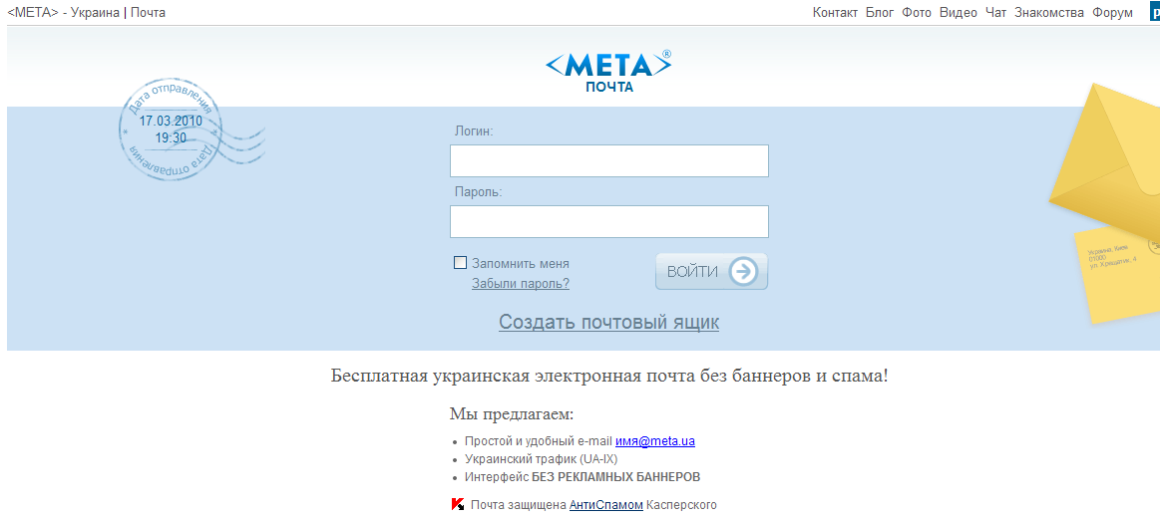
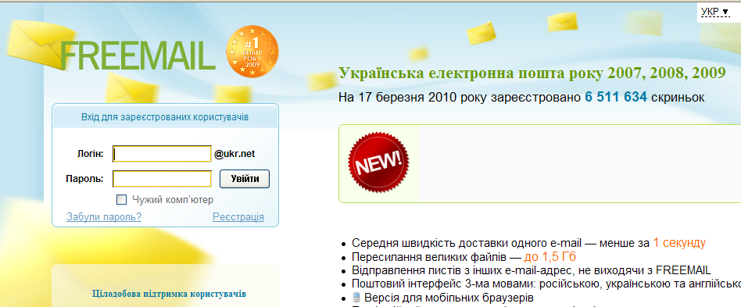
Електронна пошта

Slide 26
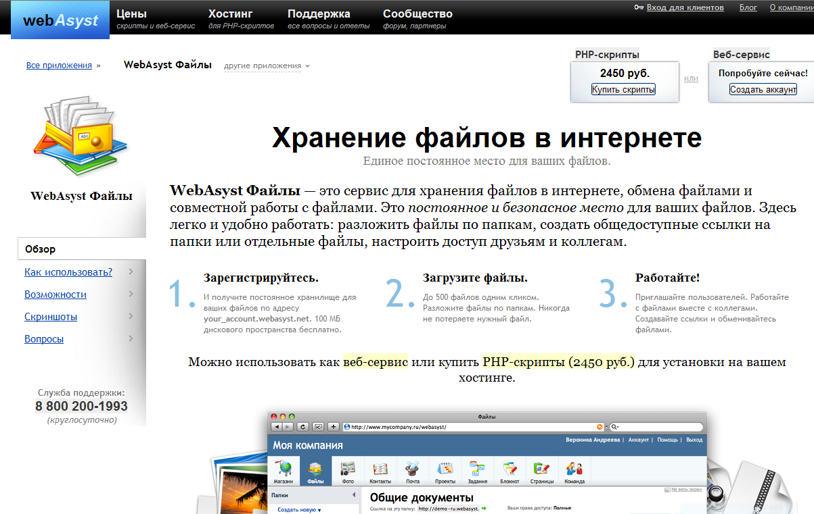
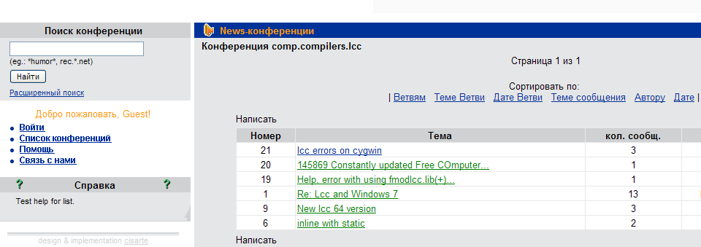
Групи новин
Служба передавання файлів
Новини мережі Usenet (телеконференції) — це другий по розповсюдженості сервіс Інтернет.

Slide 27
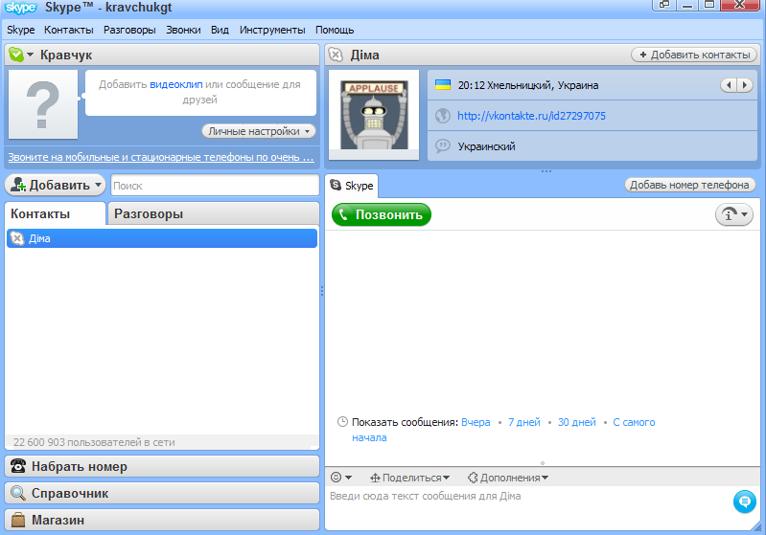
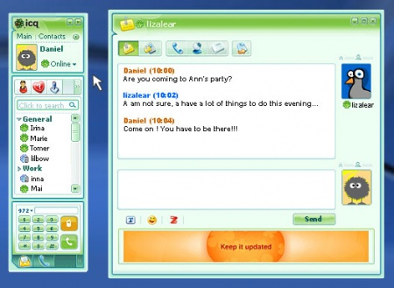


Служба миттєвих повідомлень
Microsoft Office Outlook 2007 - Українська версія може використовуватися з кількома службами обміну миттєвими повідомленнями. Ці служби дозволяють переглядати поточну доступність інших осіб і розпочинати спілкування з ними в режимі онлайн, у реальному часі.

Slide 28
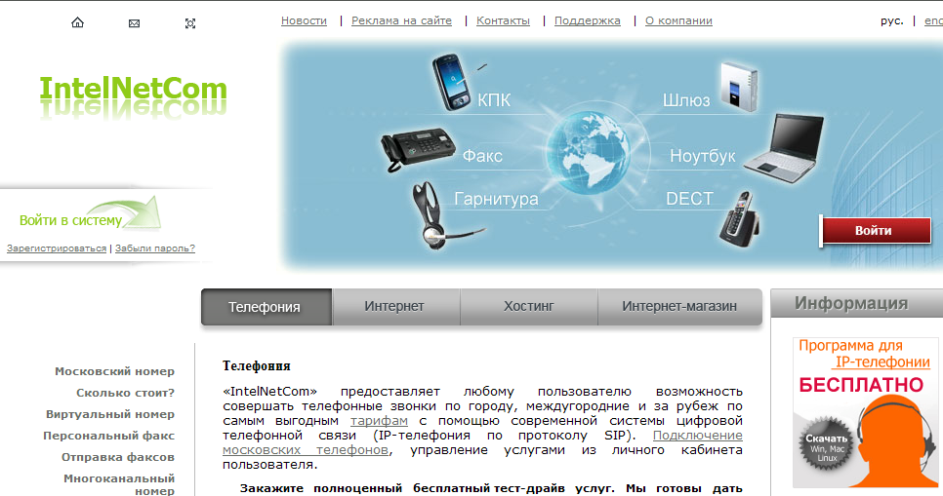
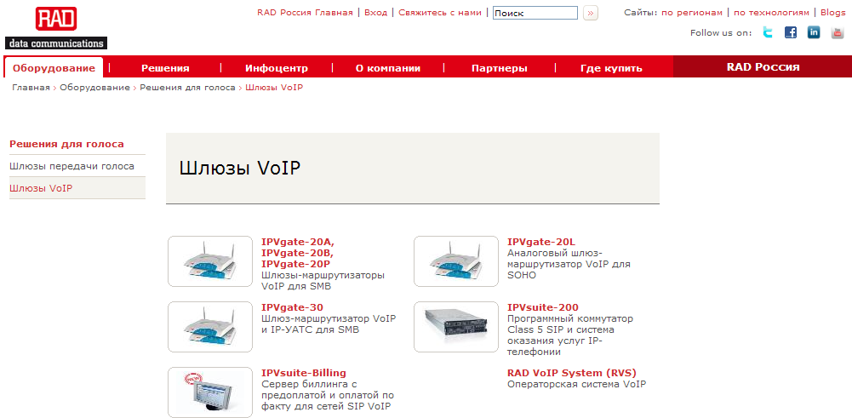

ІР-телефонія
ІР-телефонія - це надання послуг голосового зв’язку засобами мереж передачі даних. Технологія ІР-телефонії дозволяє нам надавати послуги як абонентам традиційної телефонії, так і створювати зручні та економічні рішення для побудови корпоративних телефонних мереж.
IP-телефон

Slide 29
Інтернет базується на протоколах ТСР/ІР
Протокол керування передаванням
Міжмережний протокол
ТСР (Transmission Control Protocol) - протокол керування передаванням, який відповідає за організацію сеансу зв'язку між двома комп'ютерами в мережі
ІР (Internet Protocol) – міжмережний протокол, який відповідає за маршрутизацію,тобто за те, щоб пакети, на які поділяються повідомлення, було доставлено за певною адресою.

Slide 30
ІР - адреса
ІР – адреса – це адреса, що ідентифікує комп'ютер в Інтернеті
Щоб підключений до Інтернету комп'ютер міг за допомогою протоколу ІР надсилати й одержувати дані, у нього має бути унікальна ІР - адреса.
Формат ІР – адреси має вигляд: ххх.ххх.ххх.ххх, де ххх – числа від 0 до 255.
Наприклад, 66.0.9.255.
Це дає змогу використовувати понад 4 мільярди унікальних адрес
Кожен сайт в Інтернеті розміщено на комп'ютері-сервері, якому присвоєно унікальну ІР-адресу. Щоб звернутися до цього сервера, можна в поле адреси браузера ввести відповідну послідовність чисел. Однак адресу в такому вигляді запам'ятати доволі важко. Розроблено зручнішу для людей систему доменних імен (Domen Name System? DNS). У ній ім'я сервера записується як послідовність слів, розділених крапками.
Наприклад, www.university.riev.ua , www.google.com, www.ukr.net
Доменне ім'я – це послідовність розділених крапками слів, яка зіставляється з певною ІР-адресою

Slide 31
Повний URL з усіма елементами має такий вигляд:
протокол//ім‘я_сервера:номер_порту/шлях/ім’я_файлу
протокол
http, ftp, news тощо
ім‘я_сервера
доменне ім'я комп'ютера, на якому розміщено дані
номер_порту
логічний канал, яким передаються дані
послідовність розділених скісними рисками імен каталогів та підкаталогів, в останньому з яких міститься потрібний файл
ім'я файлу, який потрібно відкрити
шлях
ім’я_файлу
Для одержання доступу до файлу потрібно задати протокол, за допомогою якого буде здійснено доступ, а також шлях до цього файлу та його ім'я.
Усі ці елементи містяться в URL (Universal Resource Lokator - універсальний локатор ресурсу), який називають URL-адресою ресурсу.

